Slide 1
농도계 국산화 진행 상황
(광학 측정)
2020. 2. 27

Slide 2
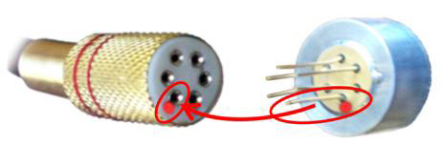
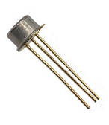
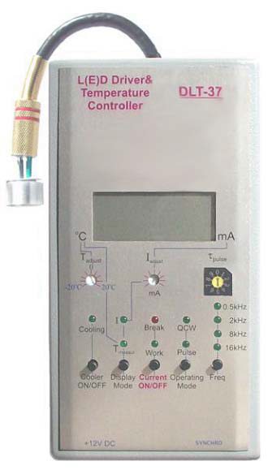
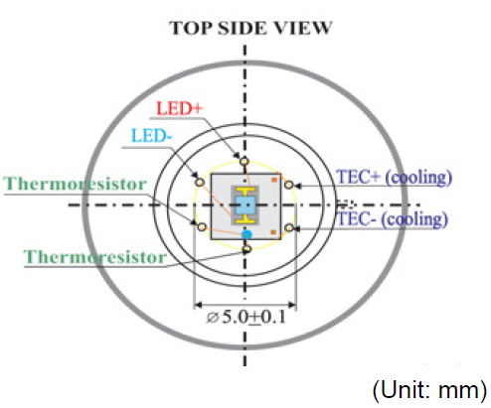
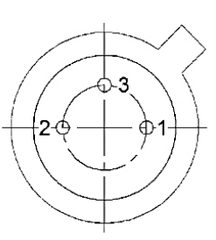
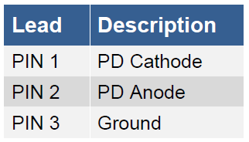
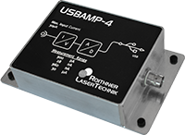
농도계 (광학) 측정 장비 구성도 (Mid-IR)
Mid-IR LED
Mid-IR Photodiode
Mid-IR
(-)
(+)
※ Max. current 220 mA @ qCW mode
Recommended 150~200 mA
Current reading
BNC cable
PC
USB cable
12 V adaptor
Roithner Lasertechnik社 USBAMP-4
- Input current: Max 30 μA

Slide 3
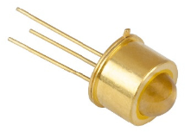
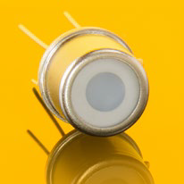
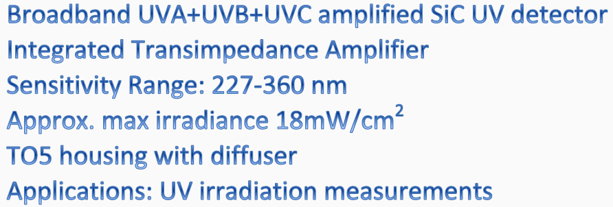
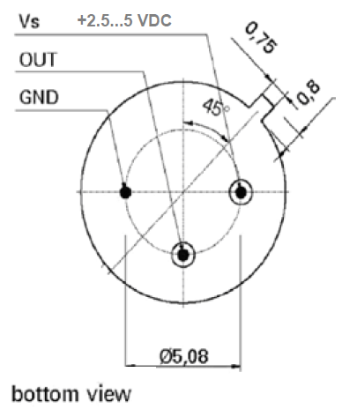
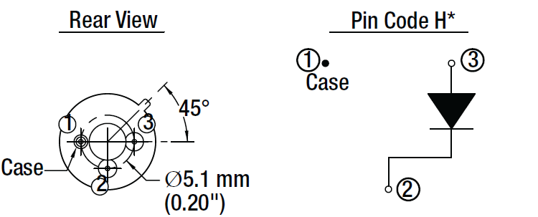
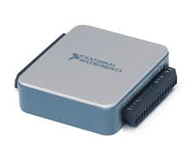
농도계 (광학) 측정 장비 구성도 (UV)
UV LED
UV photodiode
UV
※ Max. DC forward current 110 mA
→ 증폭기 내장 photodiode로써 출력이 전압으로 나옴
(+)
(-)
+5 V
power supply (V limit 9 V)
※ constant current 구동 필요
Voltage reading
NI社 USB-6001 (DAQ)
- 멀티미터 or 오실로스코프 사용 가능
USB cable
PC

Slide 4
광학측정 결과: Mid-IR (w/o sample)
LED T_{cooling} 21 ℃
→ Mid-IR LED의 인가 전류가 늘어날수록 photodiode의 출력 전류가 증가하는 것을 확인
(측정된 온도는 USBAMP-4 (photocurrent digitizer) 에서 측정된 값임)

Slide 5
광학측정 결과: UV (w/o sample)
※ DAQ sampling rate: 20 Hz (0.05 sec)
→ UV LED의 인가 전류가 늘어날수록 photodiode의 출력 전압이 증가하는 것을 확인

Slide 6
광학측정 결과: LED 인가전류별 output
※ LED 별 각 구동 조건에서 평균 출력은 LED의 인가 전류와 linear하게 증가하는 경향성 확인
→ 실제 농도별 샘플을 이용한 평가 필요
※ Mid-IR photodiode의 온도 조절 필요성
→ 항온 chamber 구비 예정 (일정 별도 송부)
※ Mid-IR 및 UV의 출력 source (전류 or 전압) 의 통일 및 실측정시 출력 추가증폭을 위한 회로 구상 필요
→ Op. amplifier 사용 가능성 확인中

